Slide 1

Automatisation des calculs hydrauliques pour étude de définition des ouvrages d’arts
Soutenu par:
Abidaoui Abdessamad
Ouagague Ibrahim
IHE
Encadre par:
Aarbi Mehdi ATOMAS
Jury:
JihaNE AHATTAB prof. EHTP
SERhir Najat Prof. EHTP
Aouiche ismail Prof. EHTP
Ezzoudaly mohamed ING. ATOMAS

Slide 2
Plan
01
Introduction
Vue globale sur le projet et présentation de l’organisme d’accueil ATOMAS
02
Hydrologie pour détermination de crues
Présentation des méthodes utilisées et leurs exécutions dans l’application
03
Hydraulique des ponceaux : buses et dalots
04
Remarques et Conclusion
Comparaison des résultats d’Hyfran plus avec les résultats de l’application.

Slide 3
Introductions
Présentation du Projet, de l’Organisme ATOMAS et du Language de programation VBA
Notes:
Pour réussir le dimensionnement des ouvrages, trois grandes étapes doivent être respectées : l’étude climatologique, l’étude hydrologique et les calculs hydrauliques en fonction des débits et de la topographie du terrain naturel. Notre projet va se limiter aux deux études hydrologique et hydraulique. Son objectif est de rendre plus précis et plus rapide le calcul du débit de crue de projet, utilisé pour le dimensionnement des ouvrages hydrauliques. Ce débit de projet est basé sur les données hydrologiques, les caractéristiques du bassin versant, mais aussi fortement sur les méthodes de calcul utilisées.
Partant de ces considérations, le présent travail vise la présentation d’une application d’automatisation du calcul hydrologique et du prédimensionnement des petits ouvrages hydrauliques, réalisé dans le cadre de notre projet de fin d’étude.

Slide 4
ATOMAS Ingénierie
Notes:
Atomas Ingénierie est un bureau d’étude marocain fondé en 2015, depuis sa création il a contribué à des grands projets au niveau national et international.
Ses principaux domaines d’intervention sont Infrastructures et transports et Batiment. Ce qui est spéciale chez ATOMAS c’est leur ambition et leur esprit promoteur, ils travaillent avec les dernières technologies et d’ici vient l’idée d’une application que automatise les calculs hydrauliques pour dimensionnement des ouvrages d’arts.

Slide 5

AWESOME
VBA
La définition de VBA est Visual Basic pour Applications. Il s’agit d’un langage de programmation avec lequel vous pouvez contrôler et manipuler à la fois Excel et les autres applications Office : Word, Access, Outlook….
Pourquoi VBA?
Automatisation des taches répétitives et fastidieuses.
gérer et réduire les risques d'erreurs.
optimiser les temps de traitements.
concevoir des interfaces utilisateurs personnalisées.
échanger des données entre les différentes applications de la suite Office.

Slide 6
Exemple Pour étude de cas
bassin de l’Oued Rheraya
station pluviométrique Tahanaout
Caractéristiques du bassin:
Station | Oued | N°IRE | X | Y | Période disponible
Tahanaout | Rhéraya | 1565/53 | 255.900 | 80.400 | 1962–2010
BV | Surface (Km2) | Longueur (Km) | Hmax (m) | Hmin (m) | Périmètre (km) | DH (m) | Pente (m/m)
Rhéraya | 321 | 33.21 | 4118 | 1041 | 108.9 | 3077 | 0.1
Notes:
Pour assurer le fonctionnement de notre application nous avons

Slide 7
Exemple Pour étude de cas
Années | Pjmax en mm
1970 | 36.1
1971 | 28.6
1972 | 32.1
1973 | 39.9
1974 | 49.4
1975 | 39.4
1976 | 25
1977 | 38.6
1978 | 31.3
1979 | 22.5
1980 | 35
1981 | 37.7
1982 | 27.2
1983 | 33.1
1984 | 37.3
1985 | 37.3
1986 | 45.5
1987 | 23.7
1988 | 64.8
1989 | 36.2
1990 | 56.7
1991 | 39.6
1992 | 29.6
1993 | 46.6
1994 | 36.8
1995 | 42.4
1996 | 57
1997 | 31.5
1998 | 36.4
1999 | 27.5
2000 | 28.6
2001 | 31.3
2002 | 39.8
2003 | 49.4
2004 | 23.3
2005 | 66.2
2006 | 44.1
2007 | 39.1
2008 | 40.3
2009 | 44.1
2010 | 51.8
Années | Qjmax en m³/s
1970 | 36.1
1971 | 28.6
1972 | 32.1
1973 | 39.9
1974 | 49.4
1975 | 39.4
1976 | 25
1977 | 38.6
1978 | 31.3
1979 | 22.5
1980 | 35
1981 | 37.7
1982 | 27.2
1983 | 33.1
1984 | 37.3
1985 | 37.3
1986 | 45.5
1987 | 23.7
1988 | 64.8
1989 | 36.2
1990 | 56.7
1991 | 39.6
1992 | 29.6
1993 | 46.6
1994 | 36.8
1995 | 42.4
1996 | 57
1997 | 31.5
1998 | 36.4
1999 | 27.5
2000 | 28.6
2001 | 31.3
2002 | 39.8
2003 | 49.4
2004 | 23.3
2005 | 66.2
2006 | 44.1
2007 | 39.1
2008 | 40.3
2009 | 44.1
2010 | 51.8
Notes:
Pour assurer le fonctionnement de notre application nous avons

Slide 8
Exemple Pour étude de cas
Donnés additionnels:
Région : Oued rifain
Zone géographique : Haut Atlas
Couvert végétal et topographie : Couvert végétal faible et dispersé avec pente forte
Module pluviométrique : 378 mm/an
Surface du bassin : 321 Km2
Longueur du Talweg : 33.21 Km
Pente : 0.1 m/m
Notes:
Pour assurer le fonctionnement de notre application nous avons

Slide 9
Hydrologie pour détermination de crues
Théorie et Pratique

Slide 10
Généralités
Méthode analogiques
lorsqu’on dispose des 𝑸𝒎𝒂𝒙 instantanés ou journaliers au niveau d’un bassin voisin et hydrologiquement comparable avec le bassin concerné par l’étude.
Méthodes statistiques
en cas de disponibilité des 𝑸𝒎𝒂𝒙 instantanés ou journaliers au niveau du site du projet..
Analogique
Statistique
Hydrométéo-rologiques
Empirique
Méthodes hydrométéorologiques
lorsque les données de 𝑷𝒎𝒂𝒙𝒋 sont disponibles sur une longue durée et sont de bonne qualité..
Méthodes Empiriques
relations basées sur l’analyse des données recueillies dans des bassins aux conditions climatologiques et topographiques particulières
Notes:
L’estimation de la crue de projet ne doit pas reposer sur une seule formule ou méthode. Bien au contraire, il convient de recourir à différentes méthodes adaptées aux données disponibles et aux spécificités de la région concernée.
Une multitude de méthodes d’estimation des crues de projets existent et sont utilisées dans le but de dimensionnement des ouvrages hydrauliques en génie civil (barrages, ponts, ouvrages de franchissement routier, réseaux d’assainissement…).
Ces méthodes peuvent être classées en quatre familles.

Slide 11
Les méthodes empiriques
Formules empiriques utilisées au Maroc :
• La formule de Fuller ;
• La formule d’Hazan-Lazarevic (Myer);
• La formule de Mac-Math ;
• La formule de Mallet-Gauthier.

Slide 12
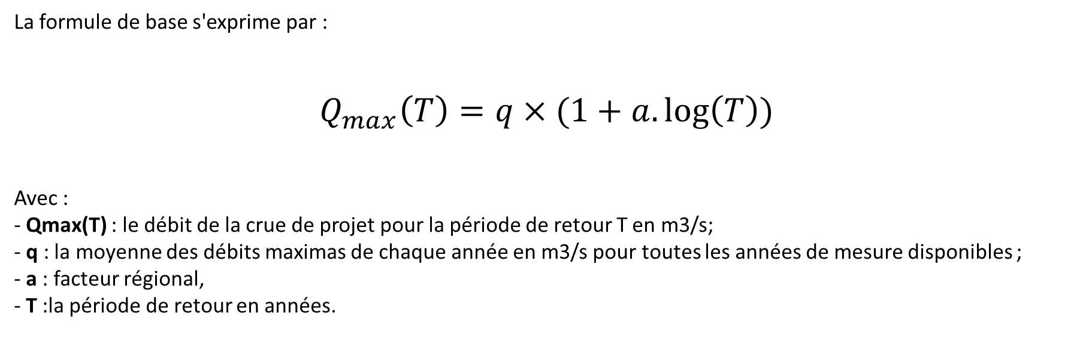
Formule de Fuller
La formule de base s'exprime par :
$$Q_{max}\left(T\right)=q×(1+a.\log\left(T\right))$$
Avec : - Qmax(T) : le débit de la crue de projet pour la période de retour T en m3/s; - q : la moyenne des débits maximas de chaque année en m3/s pour toutes les années de mesure disponibles ; - a : facteur régional, - T :la période de retour en années.

Slide 13
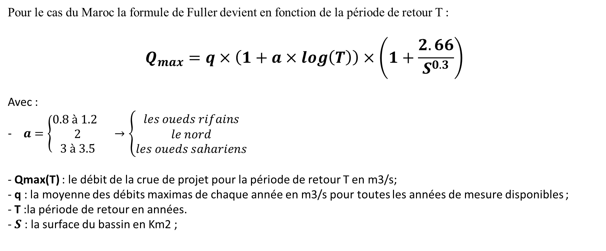
Formule de Fuller
Pour le cas du Maroc la formule de Fuller devient en fonction de la période de retour T :
$$Q_{max}=q×\left(1+a×\log\left(T\right)\right)×\left(1+\frac{2.66}{S^{0.3}}\right)$$
Avec :
$a=\left\{\begin{aligned}0.8 à 1.2 \\ 2 \\ 3 à 3.5\end{aligned} \right. →\left\{\begin{aligned}les oueds rifains \\ le nord \\ les oueds sahariens\end{aligned}\right.$
- Qmax(T) : le débit de la crue de projet pour la période de retour T en m3/s; - q : la moyenne des débits maximas de chaque année en m3/s pour toutes les années de mesure disponibles ; - T :la période de retour en années.
- 𝑺 : la surface du bassin en Km2 ;

Slide 14
Formule de Fuller
Donnés nécessaires:
Surface du bassin ;
Paramètre régional ;
La moyennes des débits maximas pour les années de mesures disponibles.
Etapes:
Coller la série des débits disponibles dans la feuille nommées « ajustement Q ».
Saisir la surface du bassin en Km2 et choisir la région dans la feuille « Méthodes empiriques ».
Cliquer sur le bouton « Fuller » pour avoir Qmax pour chaque période de retour.

Slide 15
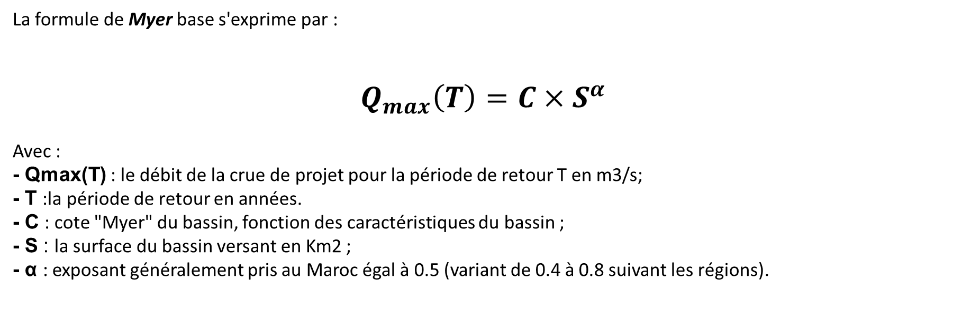
Formule d’Hazan et Lazarevic
La formule de Myer base s'exprime par :
$$Q_{max}\left(T\right)=C×S^{α}$$
Avec : - Qmax(T) : le débit de la crue de projet pour la période de retour T en m3/s; - T :la période de retour en années.
- C : cote "Myer" du bassin, fonction des caractéristiques du bassin ;
- S : la surface du bassin versant en Km2 ;
- α : exposant généralement pris au Maroc égal à 0.5 (variant de 0.4 à 0.8 suivant les régions).

Slide 16
Formule d’Hazan et Lazarevic
D’après Bouziane A. (1997); Hazan et Lazerviç on adapté cette formule pour calculer le débit de crue millénaire (T=1000ans) pour les bassins du Nord et du Sud-est du Maroc connaissant la superficie du bassin versant S en Km²
RÉGIONS | FORMULES (T=1000 ans) Q en m³/s | PLUVIOMÉTRIE (mm/an)
Provinces du Nord
Rif central | Q = 15,55*S^{0,776} | 1000-1300
Rif occidental | Q = 9,78*S^{0,793} | 800-1000
Rif oriental | Q = 7,58*S^{0,808} | 600-800
Moyen Atlas
Moyen Atlas | Q = 19,94*S^{0,.636} | 700-900
Moyen Atlas Karst | Q = 13,47*S^{0,587} | 400-700
Haut Atlas saharien
 | Q = 9,38*S^{0,742} | 200-400

Slide 17
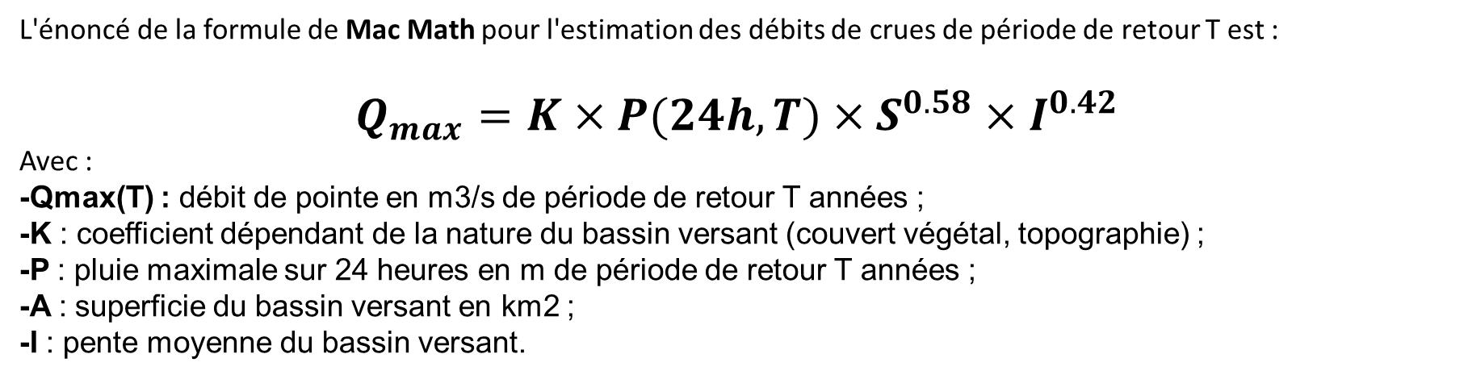
La formule de Mac-Math
L'énoncé de la formule de Mac Math pour l'estimation des débits de crues de période de retour T est :
$$Q_{max}=K×P(24h,T)×S^{0.58}×I^{0.42}$$ Avec : -Qmax(T) : débit de pointe en m3/s de période de retour T années ;
-K : coefficient dépendant de la nature du bassin versant (couvert végétal, topographie) ;
-P : pluie maximale sur 24 heures en m de période de retour T années ;
-A : superficie du bassin versant en km2 ;
-I : pente moyenne du bassin versant.
Coefficient K
0.11 | Bassin versant de grande dimension
0.22 | Terre cultivée et terrain vague des zones suburbaines
0.32 | Terrain non aménagé, non rocheux à pente moyenne
0.42 | Terrain non aménagé, non rocheux à pente forte

Slide 18
La formule de Mac-Math
Donnés nécessaires:
Surface du bassin ;
La pente moyenne ;
Plus de 10ans de précipitations max de 24h.
Etapes:
Coller la série des pluies max dans la feuille « Ajustement P » ;
Cliquer sur le bouton « Ajustement Pluies » ;
Saisir la surface et choisir le couvert végétal et la topographie dans la feuille « Méthodes empiriques » ;
Cliquer « Mac-Math » pour avoir les débits max pour chaque période de retour.

Slide 19
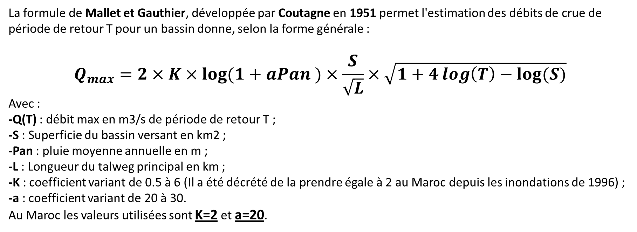
La formule de Mallet-Gauthier
La formule de Mallet et Gauthier, développée par Coutagne en 1951 permet l'estimation des débits de crue de période de retour T pour un bassin donne, selon la forme générale :
$$Q_{max}=2×K×log⁡(1+aPan )×\frac{S}{\sqrt{L}}×\sqrt{1+4\log\left(T\right)−log⁡(S)}$$ Avec :
-Q(T) : débit max en m3/s de période de retour T ;
-S : Superficie du bassin versant en km2 ;
-Pan : pluie moyenne annuelle en m ;
-L : Longueur du talweg principal en km ;
-K : coefficient variant de 0.5 à 6 (Il a été décrété de la prendre égale à 2 au Maroc depuis les inondations de 1996) ;
-a : coefficient variant de 20 à 30.
Au Maroc les valeurs utilisées sont K=2 et a=20.

Slide 20
La formule de Mallet-Gauthier
Donnés nécessaires:
Module pluviométrique pour les années de mesure disponibles ;
Surface du BV ;
Longueur du Talweg principal.
Etapes:
Saisir surface du BV, longueur du Talweg et le module pluvio dans la feuille « méthodes empiriques ».
Puis, appuyer sur « Mallet-Gauthier ».

Slide 21
Comparaison des résultats
Fuller:
Hazan-lazareviç:
Mac-Math:
Mallet-gauthier:
T(ans) | 5 | 10 | 20 | 50 | 100 | 1000
Application | 104.412 | 124.924 | 145.137 | 172.55 | 193.06 | 261.206
Manuel | 104.399 | 124.908 | 145.418 | 172.532 | 193.04 | 261.173
T(ans) | 5 | 10 | 20 | 50 | 100 | 1000
Application | --- | --- | --- | --- | --- | 697.249
Manuel | --- | --- | --- | --- | --- | 697.249
T(ans) | 5 | 10 | 20 | 50 | 100 | 1000
Application | 211.229 | 246.684 | 259.12 | 283.682 | 300.433 | 345.92
Manuel | 211.23 | 246.684 | 259.12 | 283.68 | 300.433 | 345.92
T(ans) | 5 | 10 | 20 | 50 | 100 | 1000
Application | 235.915 | 328.073 | 399.51 | 477.825 | 529.42 | 673.019
Manuel | 235.9 | 328.07 | 399.5 | 477.8 | 529.42 | 673.018
Notes:
Pour assurer le fonctionnement de notre application nous avons

Slide 22
Méthodes Analogiques
La méthode des débits spécifiques
La méthode des débits spécifiques consiste à évaluer le débit Qmax2(T) recherché à partir de Qmax1(T) en tenant compte uniquement de l'influence respective des surfaces des bassins versants.
La méthode de Francou- Rodier
La formule permet l’estimation des débits de crue de projet pour un bassin non jaugé par analogie avec d’autres bassins versants régionaux similaires et limitrophes. Les critères de similitude sont essentiellement la morphologie (particulièrement relief, forme, pentes) et le régime pluviométrique.

Slide 23
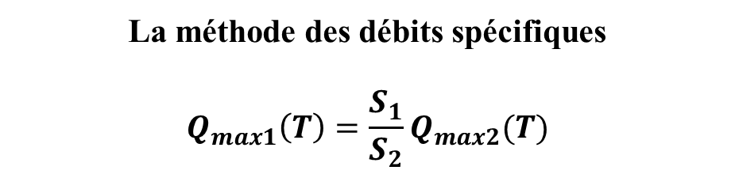
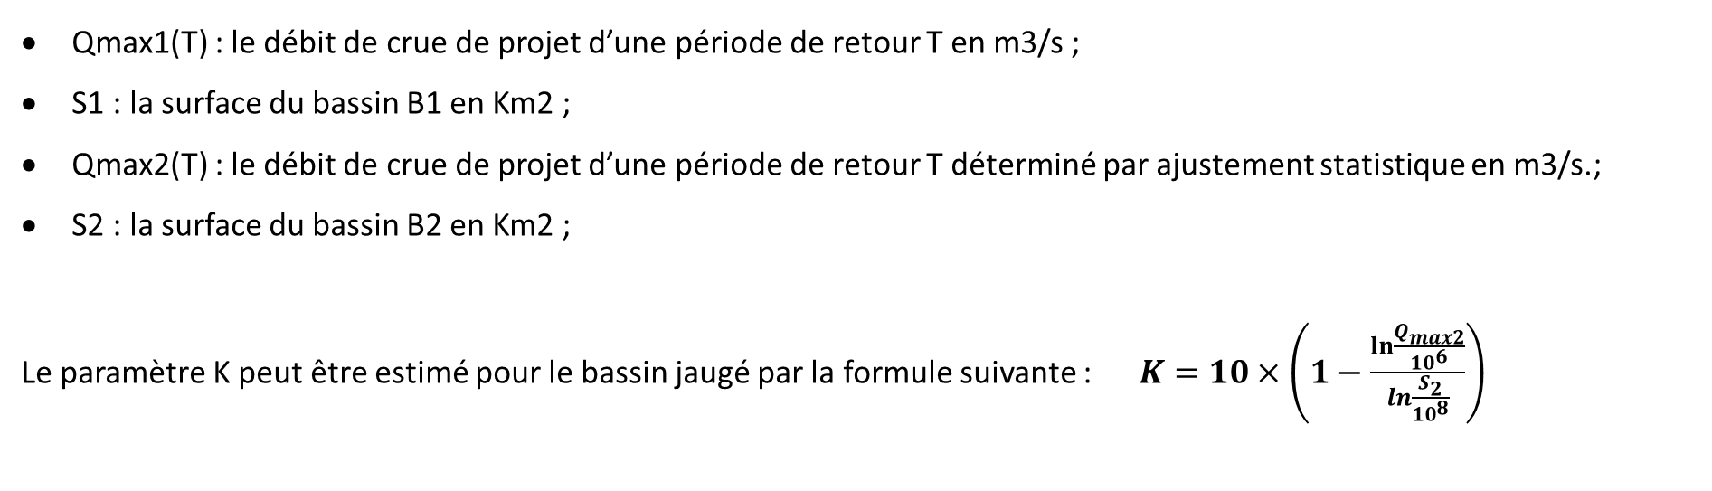
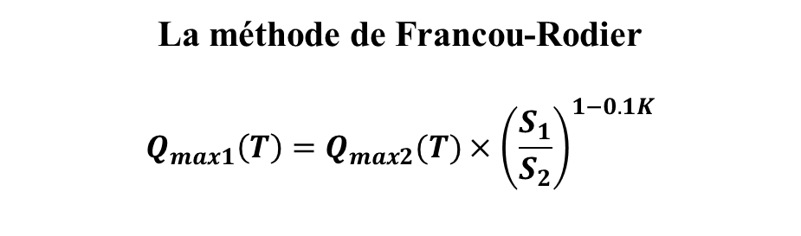
Méthodes analogiques
La méthode des débits spécifiques
$$Q_{max1}\left(T\right)=\frac{S_{1}}{S_{2}}Q_{max2}(T)$$
La méthode de Francou-Rodier
$$Q_{max1}\left(T\right)=Q_{max2}(T)×{\left(\frac{S_{1}}{S_{2}}\right)}^{1−0.1K}$$
Qmax1(T) : le débit de crue de projet d’une période de retour T en m3/s ;
S1 : la surface du bassin B1 en Km2 ;
Qmax2(T) : le débit de crue de projet d’une période de retour T déterminé par ajustement statistique en m3/s.;
S2 : la surface du bassin B2 en Km2 ;
Le paramètre K peut être estimé pour le bassin jaugé par la formule suivante : $K=10×\left(1−\frac{ln⁡\frac{Q_{max2}}{{10}^{6}}}{ln\frac{S_{2}}{{10}^{8}}}\right)$
Notes:
Le débit de projet est estimé pour la même période de retour utilisée pour le bassin de référence.

Slide 24
Méthodes analogiques
Donnés nécessaires:
Surface du bassin jaugé et du bassin non jaugé ;
La série des débits maximas du bassin jaugé pour les années de mesure disponibles.
Etapes:
Coller la série des débits du bassin jaugé dans la feuille « Ajustement Q ».
Ajuster les débits « Ajustement débits ».
Copier les résultats des débits en fonction du T.
Coller les résultats dans la feuille « Méthodes analogiques » bassin 1.
Transposer.

Slide 25
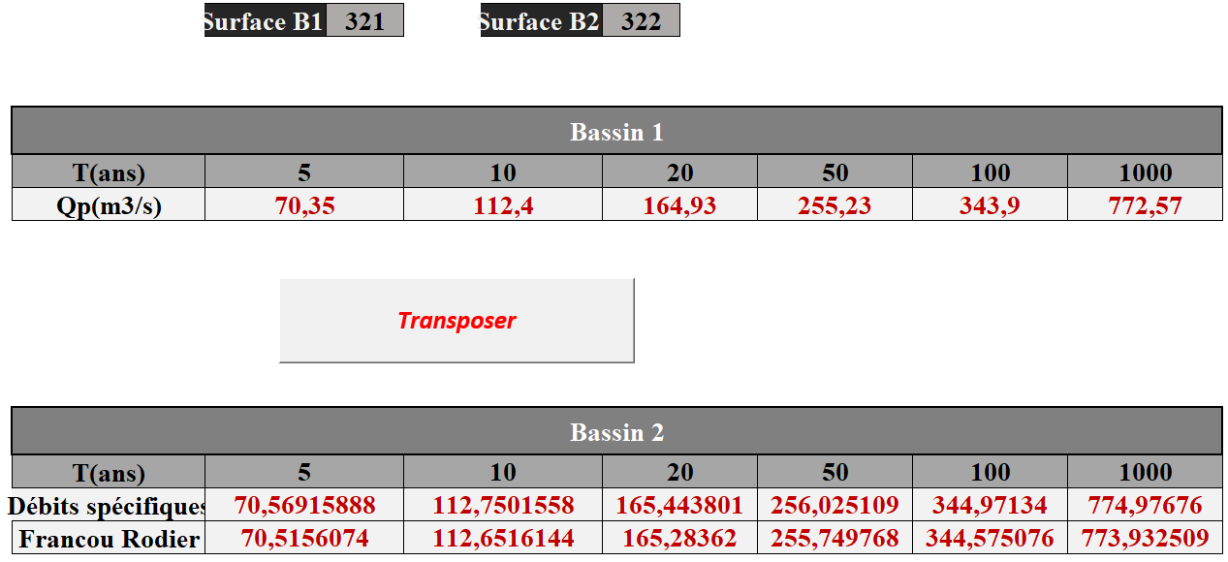
Méthodes analogiques
T(ans) | 5 | 10 | 20 | 50 | 100 | 1000
Francou-rodier | 70.515 | 112.651 | 165.283 | 255.7497 | 344.575 | 773.932
Debit specifiques | 70.569 | 112.750 | 165.443 | 256.025 | 344.971 | 774.976

Slide 26
Méthodes Hydrométéorologique
Donnés nécessaires:
Surface du bassin jaugé et du bassin non jaugé ;
La série des débits maximas du bassin jaugé pour les années de mesure disponibles.
Etapes:
Coller la série des débits du bassin jaugé dans la feuille « Ajustement Q ».
Ajuster les débits « Ajustement débits ».
Copier les résultats des débits en fonction du T.
Coller les résultats dans la feuille « Méthodes analogiques » bassin 1.
Transposer.

